Slide 1
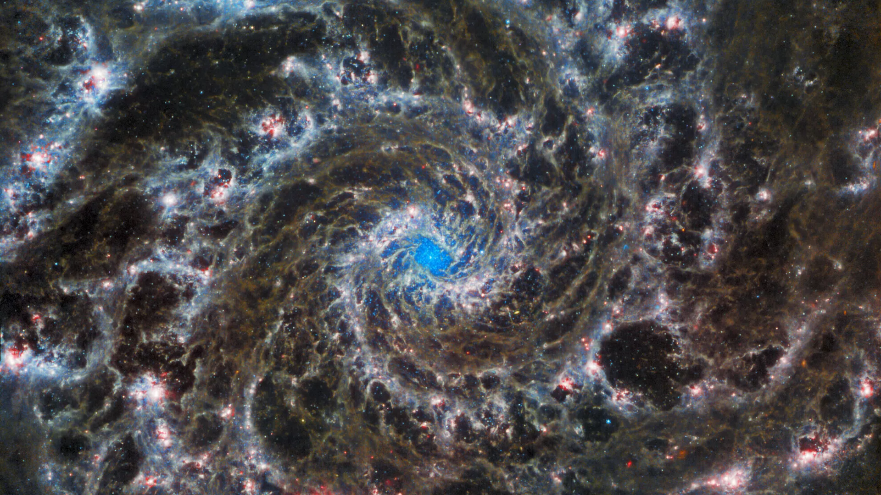
Kosmologi & Skapelsetro
Genesis 2023
Anders Gärdeborn
Notes:
PHANTOM GALAXY, JWST

Slide 2
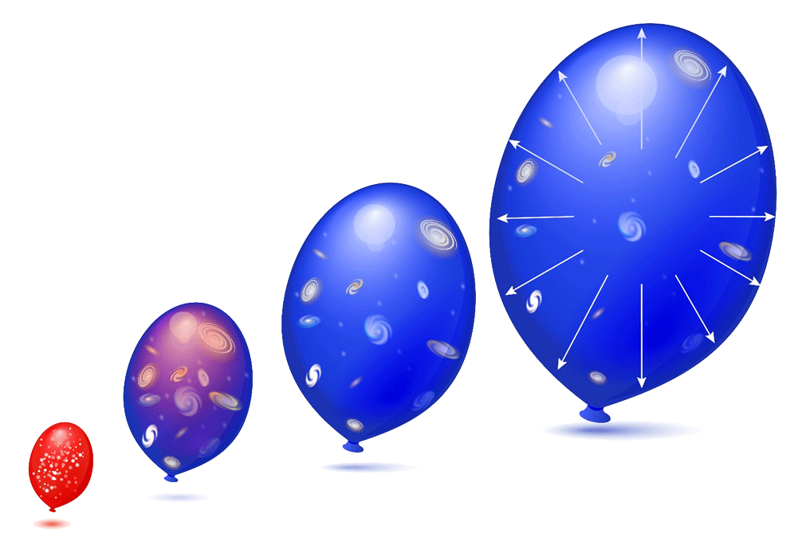
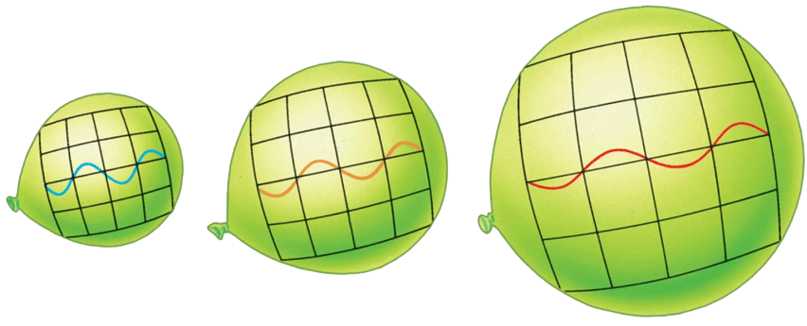
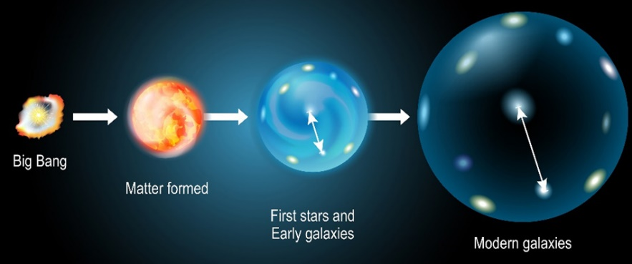
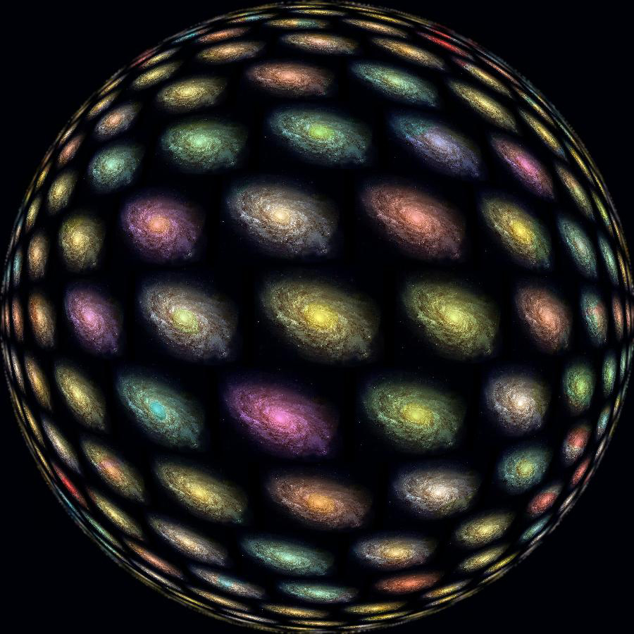
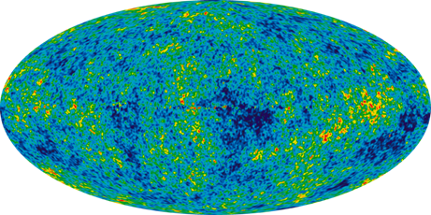
Big bang
Universum startade i en singularitet. ➔
Endast en matematisk konstruktion. (Varifrån kom den & vad bestod den av?)
Hela universum (med tid/rum) i singulariteten
⇨ BB ingen ursprungsteori, utan en utvecklingsteori.
Singulariteten ”smäller”. ➔
Sedan dess har universum expanderat. ➔
Ger kosmologisk rödförskjutning. ➔
Sedan kommer strukturerna. ➔
Atomer efter 380 000 år ⇨ Universum blir genomskinligt ⇨ CMB. 
*
Var slutar universum? Vad finns utanför?
2D-analogin förklarar. ➔
Skilj mellan oändligt och obegränsat.
Notes:
Hela universum i singulariteten => Naken singularitet med tid/rum, inte i tid/rum.
Expanderar universum?
Förutsades av Einsteins ekvationer (även om han tog bort den genom kosmologiska konstanten).
Ansågs experimentellt bekräftad 1929 när Hubble upptäckte att galaxerna flyr bort från oss, fortare ju längre bort de ligger.
Hubble mätte inte hastighet=f(avstånd) utan rödförskjutning=f(ljusstyrka). Hast/avstånd kan bero av rödförskj./ljusstyrka, men behöver inte göra det.
Han studerade närliggande galaxer som idag inte anses expandera (pga gravitationellt bundna till varandra).
Så vad var det Hubble såg egentligen?
Han var själv inte övertygad om att det var ett expanderande universum han såg.

Slide 3
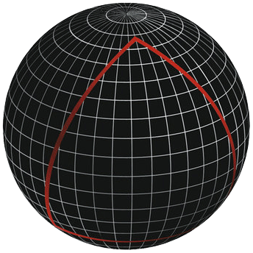
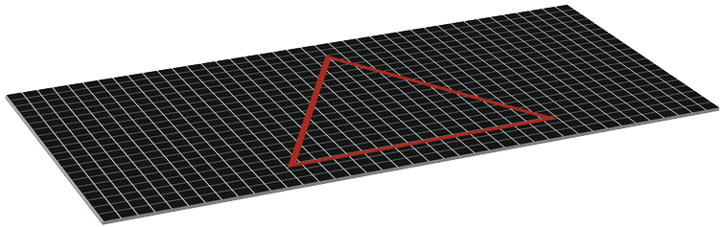
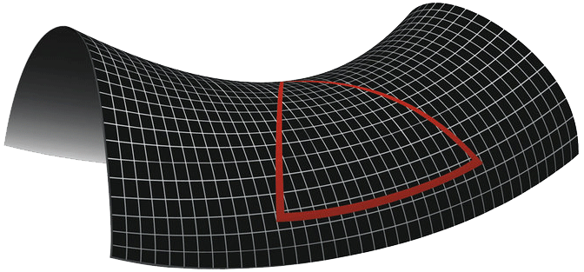
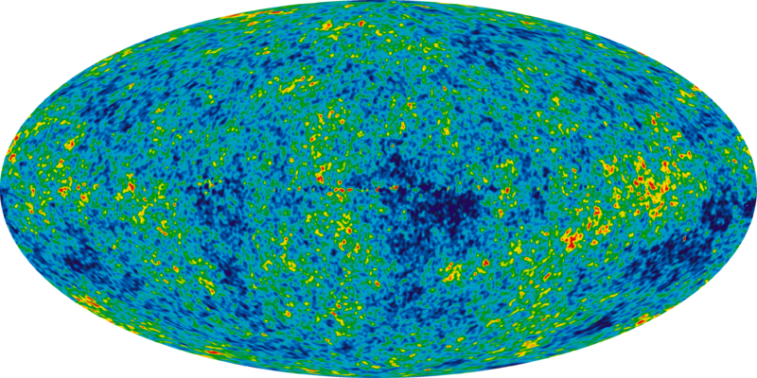


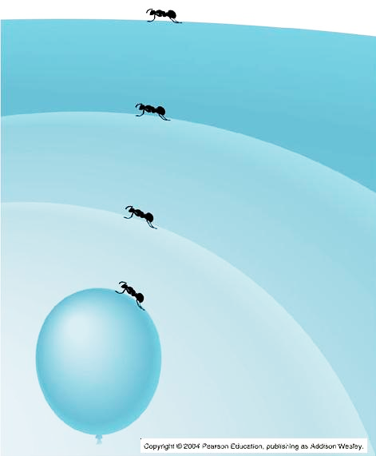
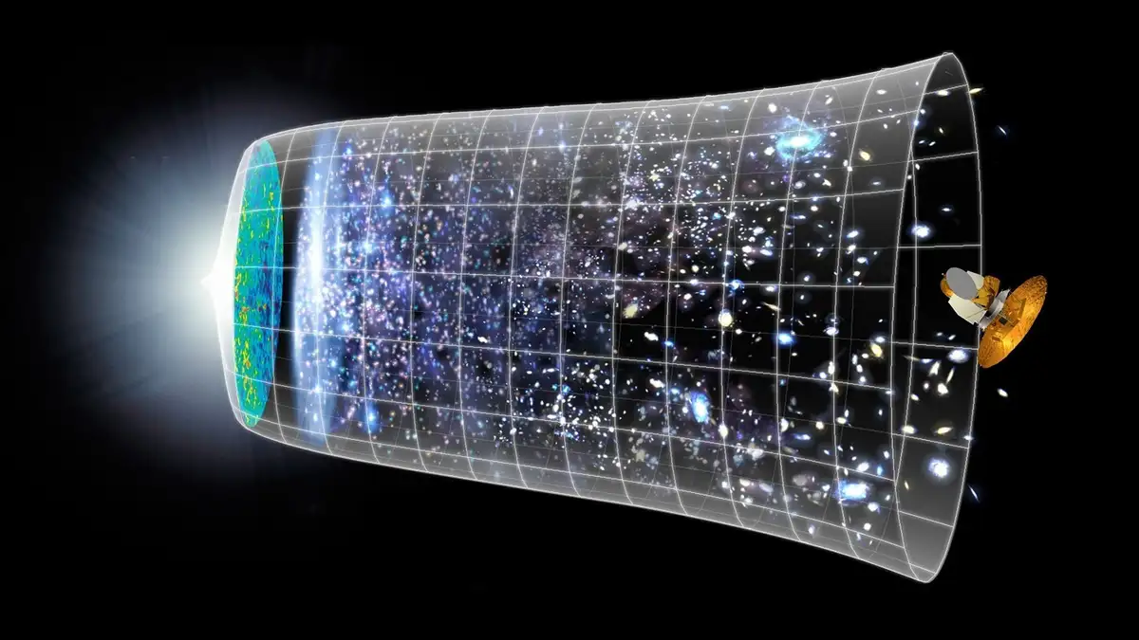

BB-problem: 1. Universums struktur
Planhetsproblemet
Varför är universum så plant?
Positivt krökt
Mycket massa
och/eller
Långsam expansion
Plant universum
Massa och expansion
finkalibrerade
(10⁻¹⁵)
Negativt krökt
Lite massa
och/eller
Snabb expansion
Horisontproblemet
Varför är universum så uniformt?
Observation
CMB visar uniformt universum.
1/10.000 grad skillnad.
Problem
Områden är i termisk jämnvikt trots att de aldrig kan ha varit i kontakt med varandra.
14 Går
14 Går
Inflation, en lösning?
Oerhörd snabb expansion i det tidiga universum (10⁷⁸ gånger på 10⁻³² sekunder.)
Planhetsproblemet
En liten del av universum är alltid plant.
Horisontproblemet
Rymden expanderar snabbare än ljuset och galaxerna surfar med.
vectorjuice
Notes:
VO: Krökt rum även vid internt betraktande: Vinkelsumman inte lika med 180 grader.
VO: Uniformt = Homogent (lika på alla ställen) och Isotropt (lika i alla riktningar).
VO? De längst bort belägna galaxerna ligger 47 G.ljusår bort. Längre än 14 pga universums expansion.
Inflation löser också problemet med att vi inte hittar några magnetiska monpoler.
De har spridits så glest att sannolikheten att träffa på någon är liten.

Slide 4


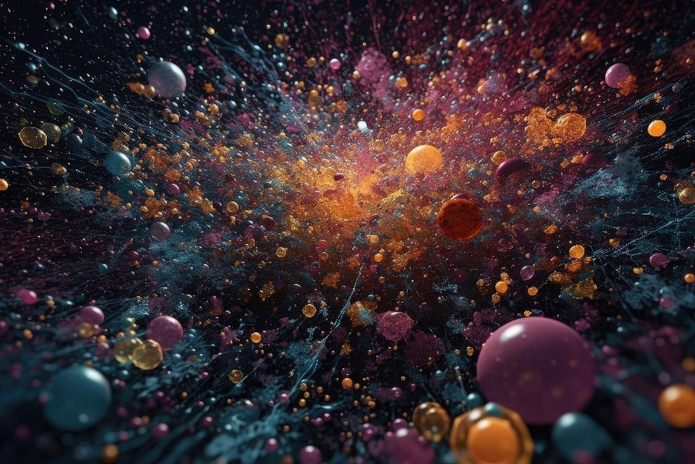
BB-problem: 2. Tiden har en början
Big bang var en katastrof för naturalistisk vetenskap
Universum var inte längre evigt
Tidigare hade bara Första Moseboken en början av tiden
Problem med ”den första orsaken”
Lösningsförsök
Evigt inflationsfält som avstannar lokalt och bildar ”bubbeluniversa” (plural!)
Vår bubbla = Big bang (som inte längre är början alltså)
Inflationen har blivit en universumgenerator ⇨ Multiversum
Invändningar
Inflationsfältet är rent hypotetiskt med justerbara parametrar
En tidsmässig första orsak ersätter inte behovet av
en upphovsmässig första orsak
Multiversum är en ofrånkomlig slutsats i ljuset av naturalismen
(”Naturlagarna borde spotta ut universum på löpande band”)
Hej, jag är…
Den Första Orsaken
Upphovsmässig
första orsak
Notes:
Det finns olika modeller för multiversum: Långt borta i samma rymd, andra rymder, kvantmekaniska parallellvärldar.

Slide 5

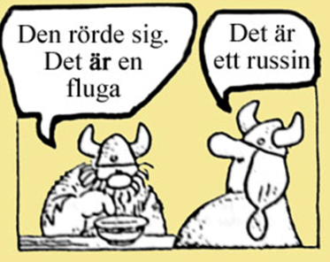
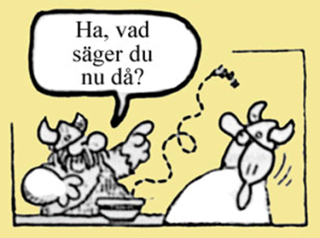
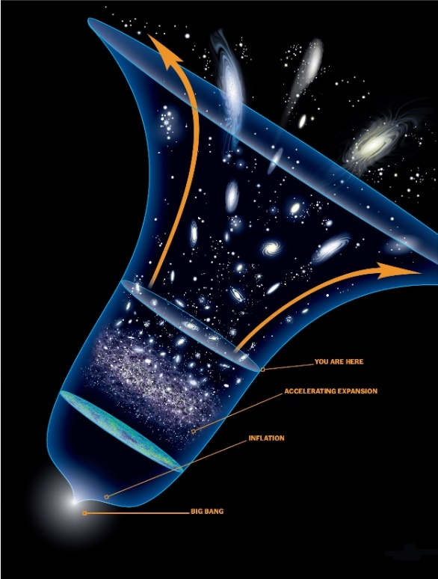

BB-problem: 3. Mörka storheter
BB-teorin är i allvarlig konflikt med observationerna…
men justeras i efterhand med mörka storheter
Ad hoc-antaganden för att rädda teorin
Förklarar något okänt med något annat okänt
Ohyra i naturvetenskap
Inflation, annars skulle CMB vara kaotisk
Skapas av ett hypotetiskt inflationsfält
Förklarar planhets- och jämnhetsproblemen
Mörk materia, annars skulle inga strukturer finnas
Materia som ej är uppbyggd av kända elementarpartiklar
Förklarar att galaxer hunnit bildas på tillgänglig tid
Mörk energi (vakuumenergi), annars skulle universum vara för ungt
Egenskap hos tomrummet som skapar utåtriktad kraft
Förklarar den accelererande expansion man tror sig upptäckt
Fysikens största felräkning
Beräkningar och observationer skiljer sig en faktor 10¹²⁰
Hagbard Handfaste
Notes:
VO: Eftersom mörk materia inte påverkas av strålning, kan galaxer börja klumpas ihop före universum blev genomskinligt.
VO: Expansionens acceleration fick Nobelpris 2011.
Nödvändigheten har ifrågasatts idag.

Slide 6
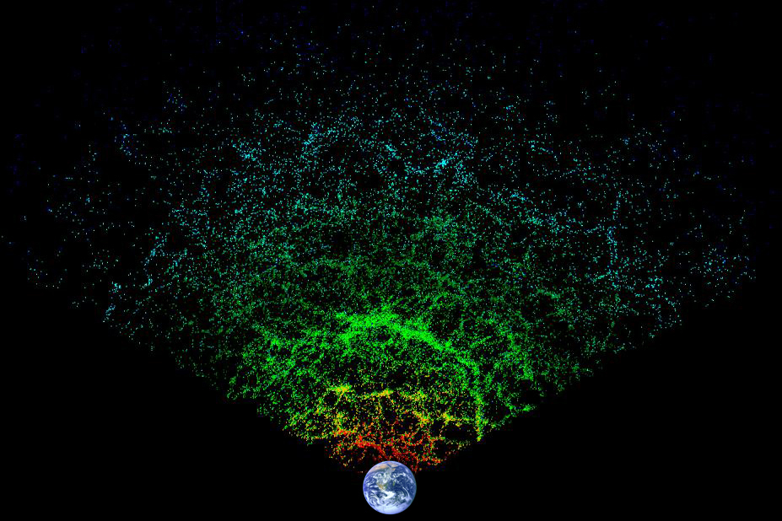

BB-problem: 4. Universums livsvänlighet
Finkalibrering för att tillåta (intelligent) liv. (Naturlagar, naturkonstanter, jordens egenskaper).
Lösningsförsök: Antropiska principen väljer ett universum från ett multiversum med olika naturlagar.
Ej självklart att någon kombination lagar och konstanter tillåter liv.
Universum är också anpassat för att kunna studeras.
  Månen täcker solen ”exakt” vid solförmörkelser.
  Vår plats i galaxen ger panoramavy ut i universum.
  Olika strålningstyper har ungefär samma styrka.
Universum är ”optimalt” anpassat, inte bara tillräckligt anpassat. (Entropin är mycket lägre än nödvändigt.)
  2:a huvudsatsen: Entropi (oordning/förmåga att utföra arbete) ökar alltid i tiden.
  Låg entropi idag (glödheta stjärnor och iskall rymd) ⇨ Ännu lägre tidigare ⇨ Oerhört låg vid starten
  Kosmologins största problem: Varför är universum en så speciell plats?
Kosmologiska principen: Filosofiskt antagande att jorden inte är priviligierad.
⇨ Universum saknar centrum och gräns . Motsägs av två observationer:
Kvantifierad rödförskjutning ➔
CMB är inte homogen:
  CMB är lokal ⇨ Big bang förlorar sitt främsta stöd
  Jorden har särställning ⇨ Dödsstöten för kosmologiska principen
Jorden inte
skalenlig!
Notes:
VO: Stängfysiken (som skulle ge enhetlig lösning) ger cirka 10⁵⁰⁰ möjligheter!
VO: Det finns oerhört många fler universa som är tillräckligt anpassade för liv än som är optimalt anpassade.
VO: Om universum har centrum och gräns så är inte alla platser likvärdiga.
VO: CMB ”pekar” mot Jungfrun => Ondskans axel

Slide 7
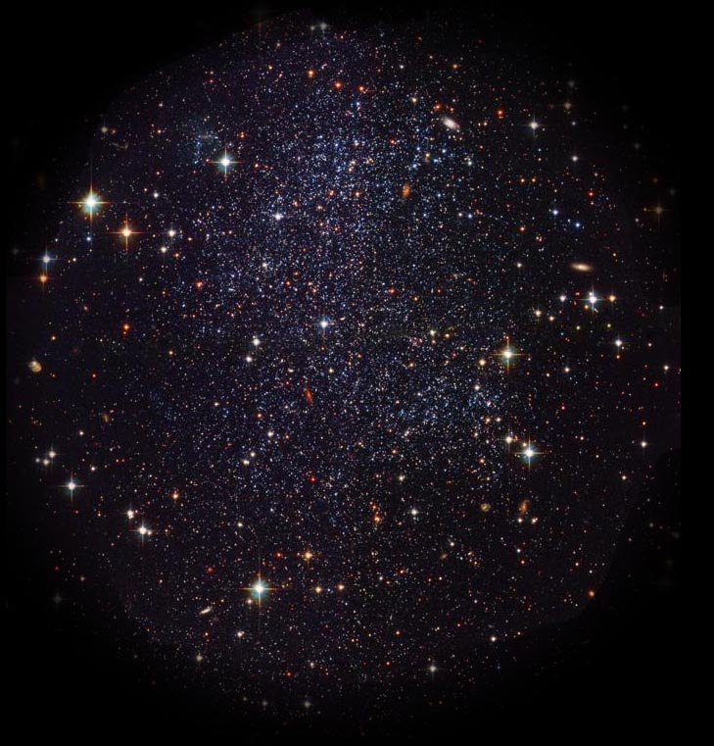

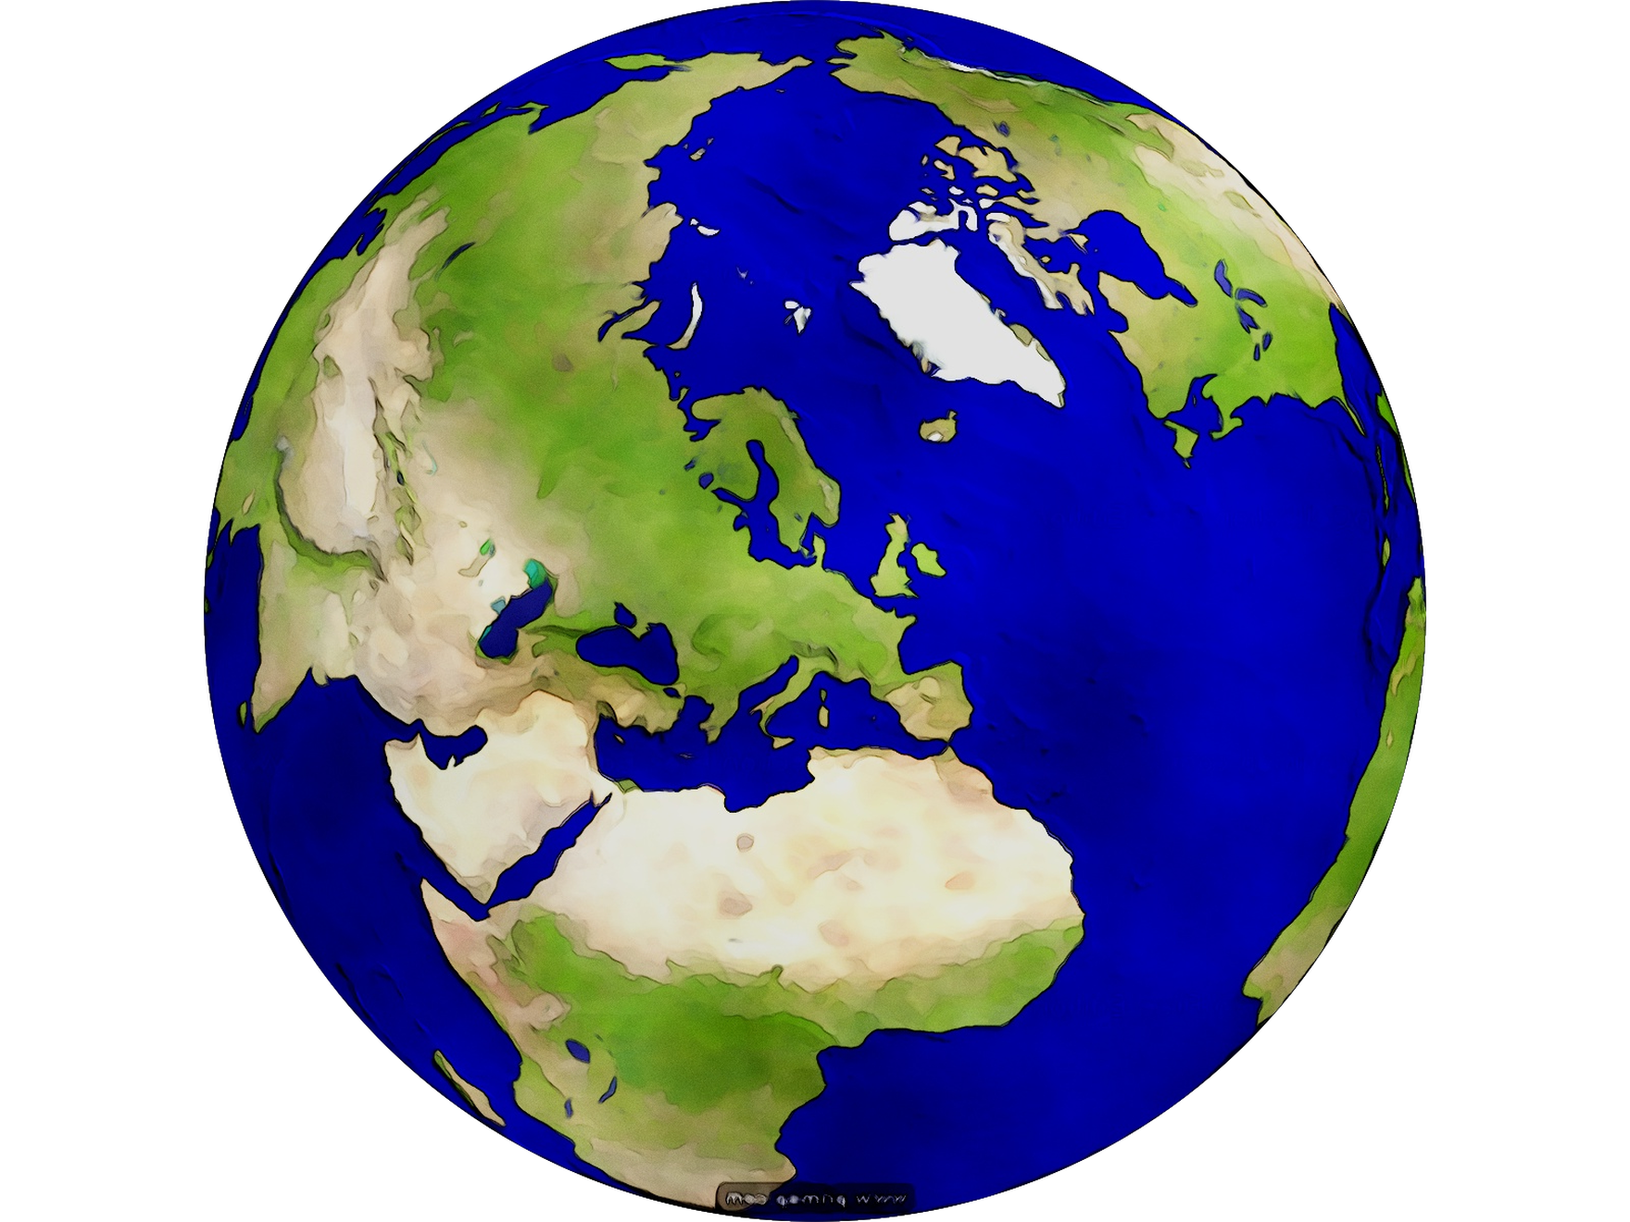
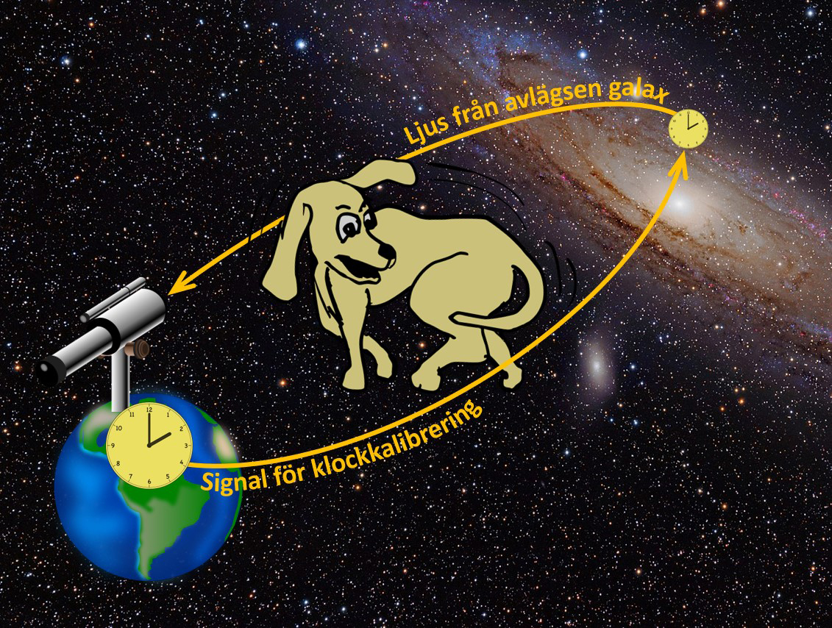
Bibliska kosmologier
Både vetenskapligt och bibliskt korrekta. Av skapelsetroende forskare obundna av naturalism och kosmologiska principen.
Utmaning: Hur har ljus från avlägsna stjärnor hunnit hit på 6000 år?
Biosfär-modellen: Bara jorden är ung och atmosfären blev genomskinlig på skapelsedag fyra.
Problem: På sex dagar skapade Herren himlen, jorden och havet. (2 Mos 20:11)
Ljuset skapat i sina banor.
Problem: Supernovor har aldrig hänt.
Minskad ljushastighet. (Setterfield)
Problem: Ändrar även andra konstanter => Helt annat universum. Och var tog energin vägen?
Relativistisk tidsdilation: Tiden går olika fort pga relativistiska effekter. (Humphreys, Hartnett) ➔
Skapelsen skedde år 4000 f.Kr, alltså för 13,6 miljarder år sedan!
Problem: Vilken tid hade Vintergatan? Problem med både när- och fjärranzonen.
Anisotrop synkroniseringskonvention: Ljusets envägshastighet är bara en konvention. (Lisle) ➔
Ett ontologiskt problem, inte ett epistemologiskt problem.
Utvidgad ASC: (Hartnetts nya)
  Gud skapade ett moget universum för 6000 år sedan (vilket JWSP har visat).
  Allt ljus nådde omedelbart jorden. (Bibelförfattarnas perspektiv och vetenskapligt korrekt.)
  Statiskt universum. (Rödförskjutningen beror på fotoners interaktion med vacuumenergin.)
  Jorden nära universums centrum. (Galaktocentrisk modell, inte geocentrisk.)
  Inga mörka storheter.
Notes:
VO: Utmaningen är större än så. Hur kunde Adam se närmsta stjärnan på 4,2 l.å. redan dag 6 (så stjärnorna kunde uppfylla sitt syfte att vara tecken)?
VO: Relativistiska effekter är från gravitationsfält och observatörernas rörelser.
När vi talar om tid måste vi därför ange med vilken klocka mätningen sker.
Jorden kan alltså vara ung och universum gammalt trots att de skapades samma bokstavliga vecka (mätt med en klocka på jorden).
VO: Hartnetts statiska universum: Åtminstone temporärt. Gud kan sluta uppehålla universum och då kollapsar det.
VO: Förklara Anisotrop synkroniseringskonvention:
En ljusstråle skickas mot solen (8 ljusminuters avstånd) kl. 12.00.
Kommer den fram kl. 12.00 eller 12.08?
STR säger: Välj själv! Det beror på om envägs-c är c eller oändlig.
Synka klockorna! Hur? Skicka ljusstrålar som går med envägs-c. Men det var den vi skulle bestämma!
Ingen klocköverdomare i universum som säger vem av klockorna som ”går rätt”.
Universum förser oss inte med något sätt att mäta envägs-c, och då existerar den inte. (Annat än som mänsklig konvention.)
Viktigt: Ljuset går inte olika fort i olika riktningar, utan det är meningslöst att tala om den eftersom tiden inte är absolut.

Slide 8
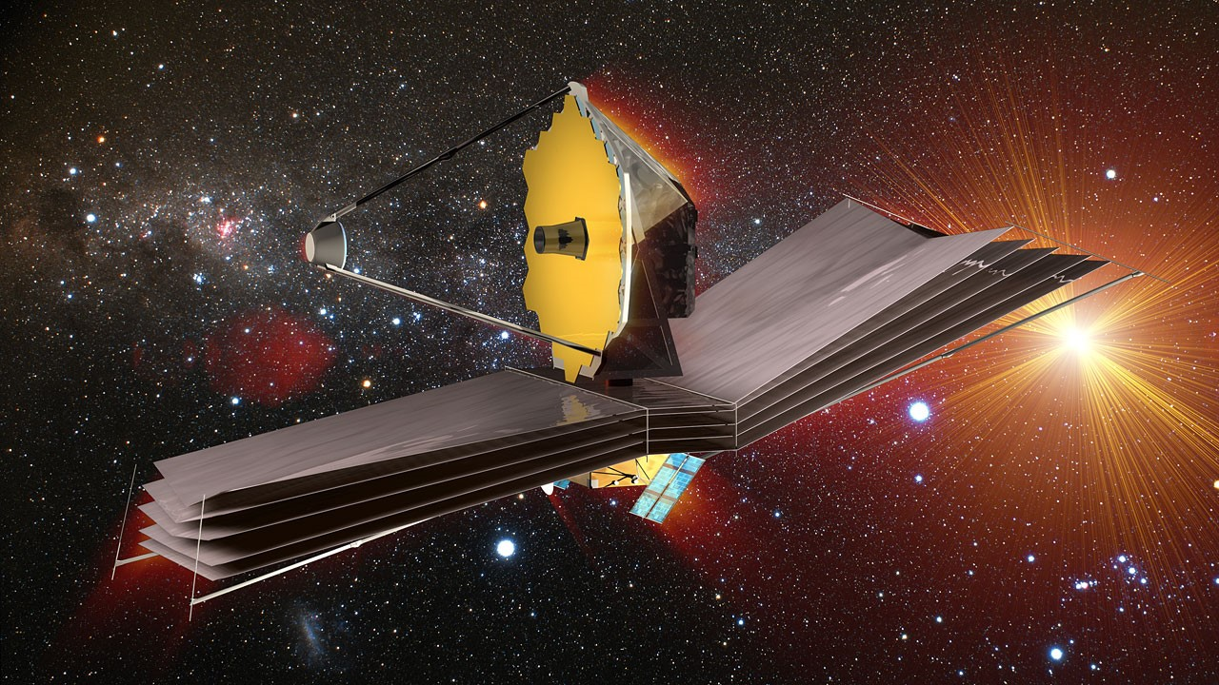
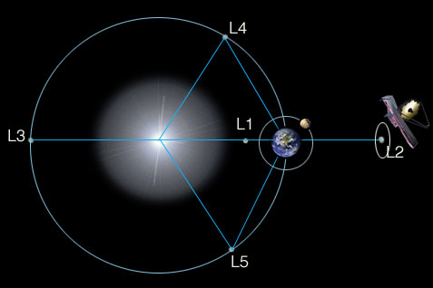
James Webb Space Telescope
Notes:
VO: Langrange punkter

Slide 9
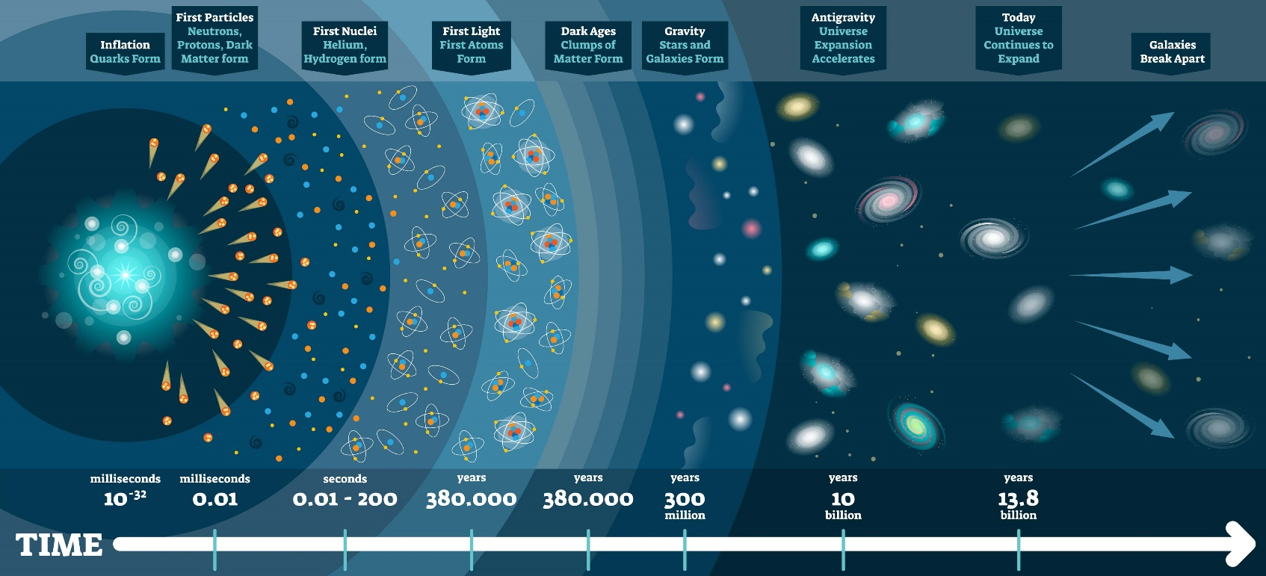
James Webb Space Telescope
En tidmaskin!
Enligt big bang: Snabbare objekt => Hunnit längre bort
=> Längre färdväg för ljuset => Äldre objekt
Ljuset har ”dragits ut” p.g.a. universums expansion
=> Rödförskjutning => Tidigaste objekten i infrarött
JWST ”ser” infrarött till cirka 300 miljoner år efter bb

Slide 10
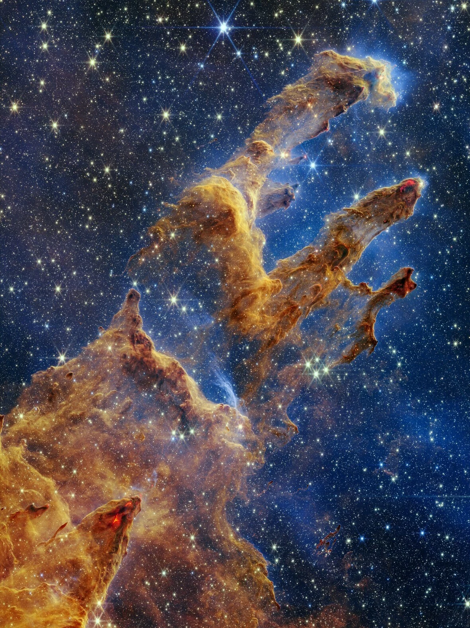
Vad har JWST upptäckt?
Mogna galaxer (lika de närliggande)
  Alltför stora enl. BB
  Alltför strukturerade (diskar, spiraler) enl. BB
  ”Det är nästan som de är skapade mogna
  och inte formade över enorma tidsperioder”
Stjärnor
  Inga ”första generationens” stjärnor (pop III) med bara H & He
  Många ”nyare” stjärnor (pop I och II som bildats ur pop III)
Grundämnen
  Tyngre grundämnen (inte bara H & He som i BB-scenariot)
  Borde inte ha bildats förrän flera miljarder år efter BB
Känns det igen?
Gud gjorde… stjärnorna… Och Gud såg att det var gott.
(1 Mos 1:16-18)

